Slide 1
통계학이 더 높은 설명력을 얻기 위해
다양한 비선형 방법을 고민하지만
한계가 존재

Slide 2
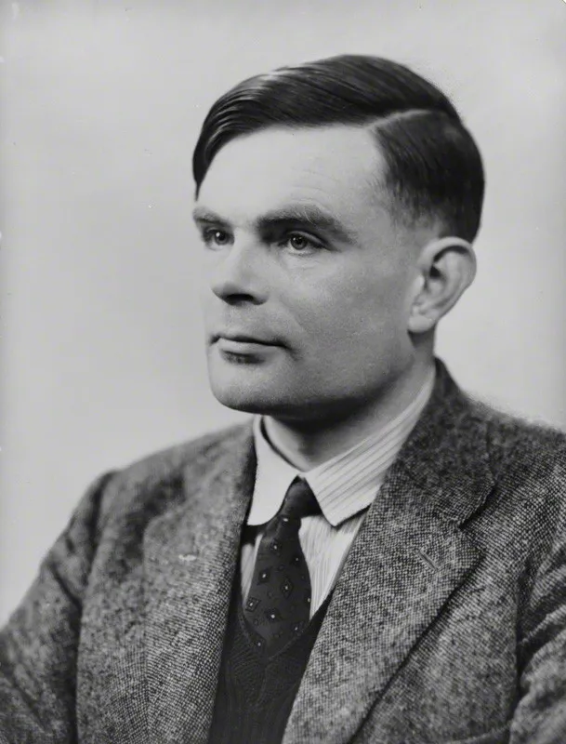
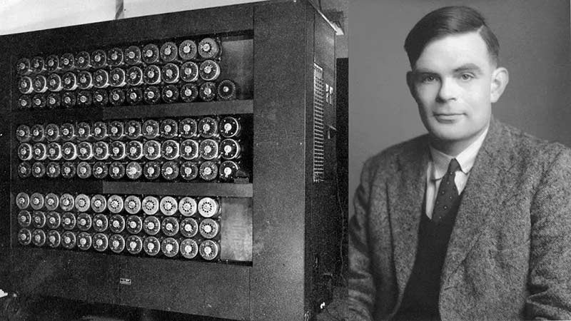
앨런 튜링
Alan Mathison Turing
(1912~1954)
컴퓨터 과학의 아버지
튜링머신(1936)을 제안하여 계산 가능한 컴퓨터 이론을 만듦
튜링 테스트(1950)을 제안하여 기계가 생각할 수 있는가? 를 실험적으로 검증
사람과 기계가 텍스트로만 대화했을 때,
인간 심판이 어느 쪽이 인간인지 구별하지 못하면,
→ 그 기계는 지능을 가졌다고 본다.

Slide 3
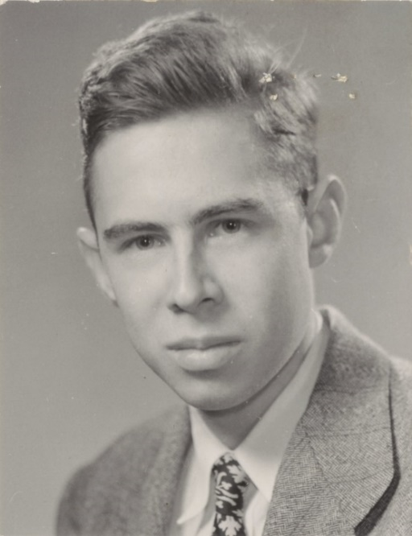
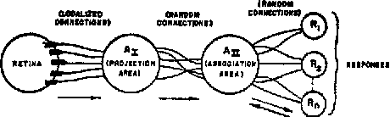
프랑크 로젠블랫
Frank Rosenblatt
(1928~1971)
로젠블랫은 **"기계가 스스로 학습할 수 있다"**는 개념을 세상에 처음 제시한 사람입니다. 그의 퍼셉트론은 단기적으로는 비판받았지만, 장기적으로는 딥러닝의 탄생을 이끈 전설적인 기초 작업으로 평가받고 있습니다.

Slide 4
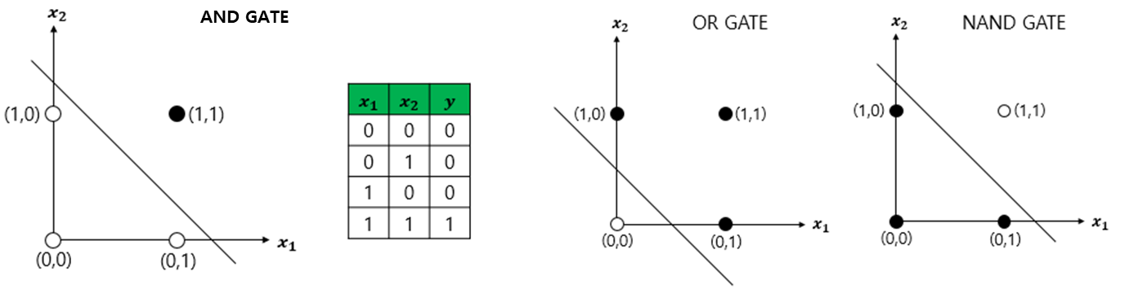
And 연산 Or 연산 Nand 연산을 데이터를 학습해서 구현할 수 있을까?

Slide 5
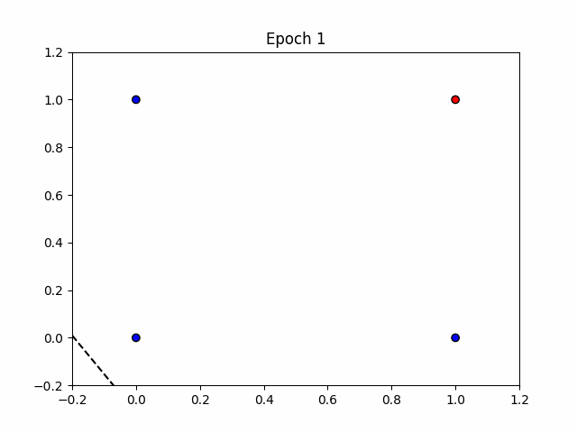
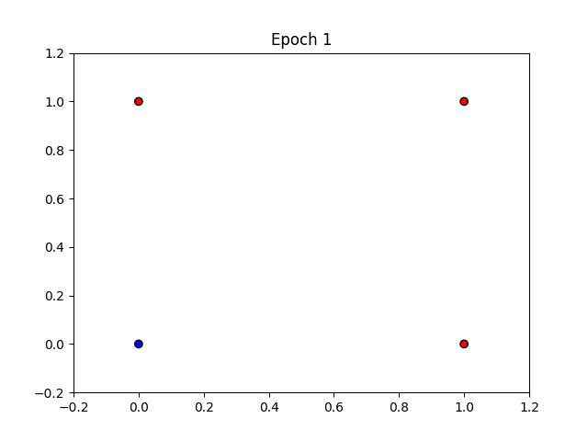
와 이게 되네!

Slide 6
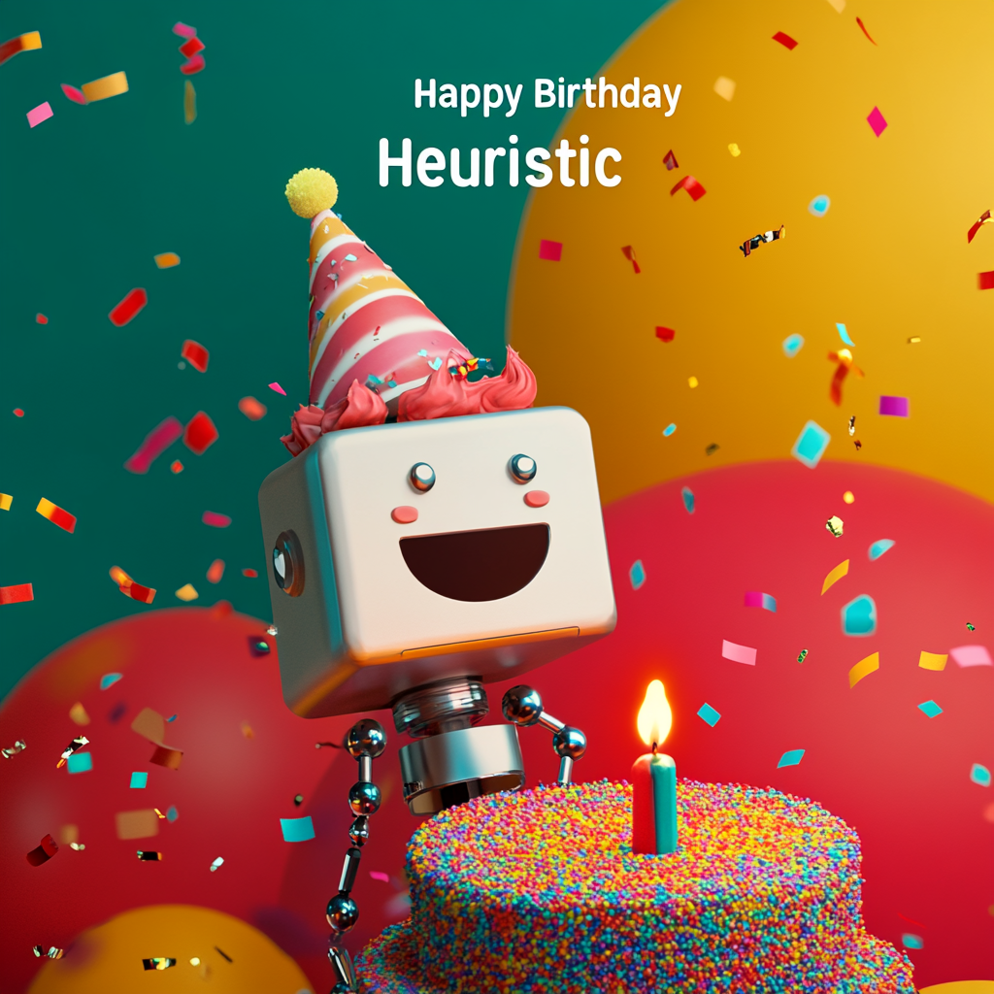
기계 학습 (Heuristic) 의 탄생!

Slide 7
인공지능 주식 상한가!!
로젠블랫의 발표 직후, 언론들은 이렇게 보도!
The New York Times (1958)
“퍼셉트론은 인간의 눈처럼 보고 판단하는 기계가 될 것이다.”
Popular Science
“10년 안에 이 기계는 학습하고, 기억하고, 결정을 내릴 수 있을 것이다!”
미국 해군, 공군, DARPA(당시 ARPA) 등에서 연구비를 전폭적으로 지원

Slide 8
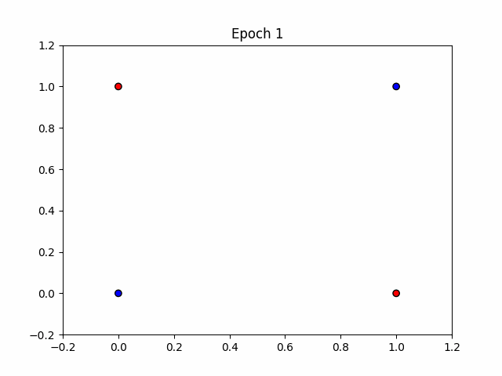
망했어요! XOR을 못 맞춰요

Slide 9
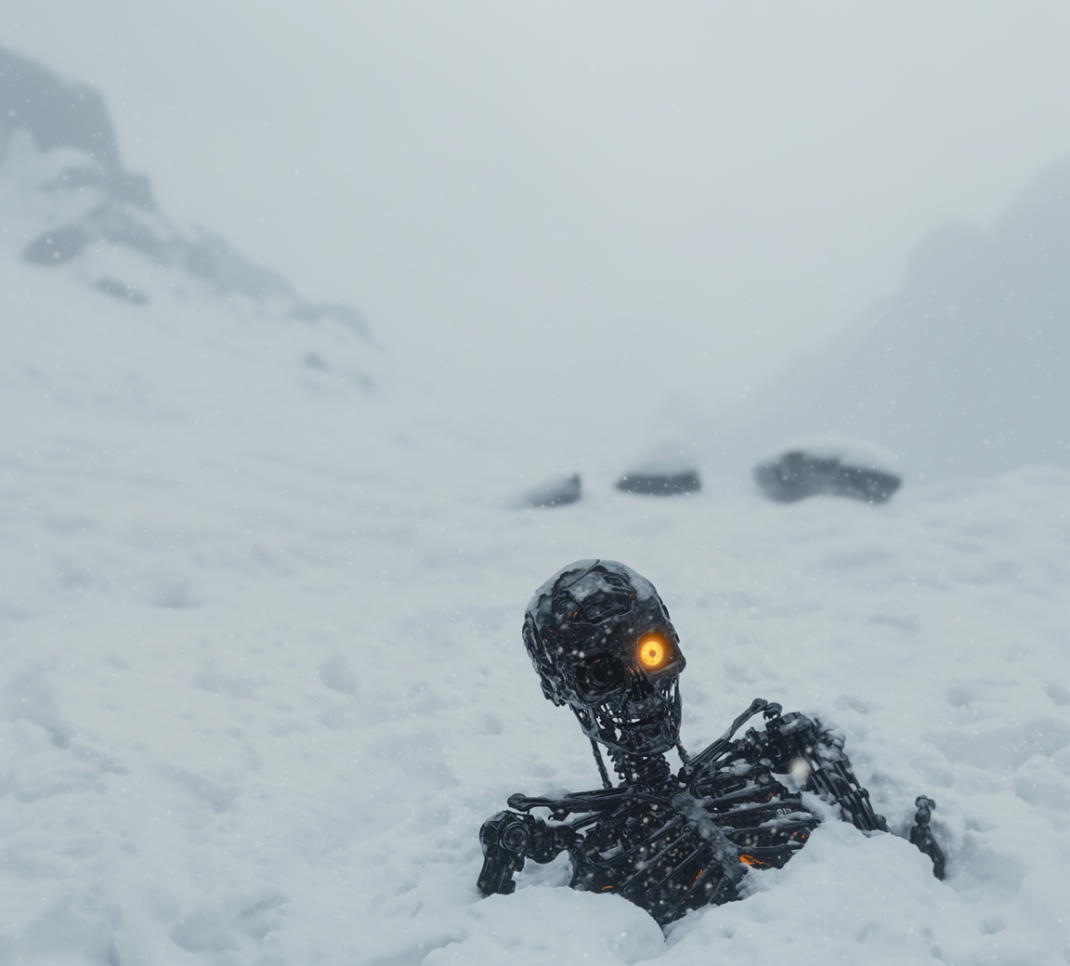
민스키(Minsky)와 파퍼트(Papert)는 책 『Perceptrons』에서 이렇게 말합니다:
"퍼셉트론은 XOR 같은 간단한 문제도 풀 수 없다.
이 방식은 지능을 모사할 수 없다."
→ 퍼셉트론 기반의 AI가 과학적으로 심각한 한계를 가진다는 주장이 강하게 제기됨
→ DARPA 등 주요 연구기관이 AI 투자 중단 또는 대폭 축소
인곤지능의 제 1의 겨울
(1969~1980)

Slide 10
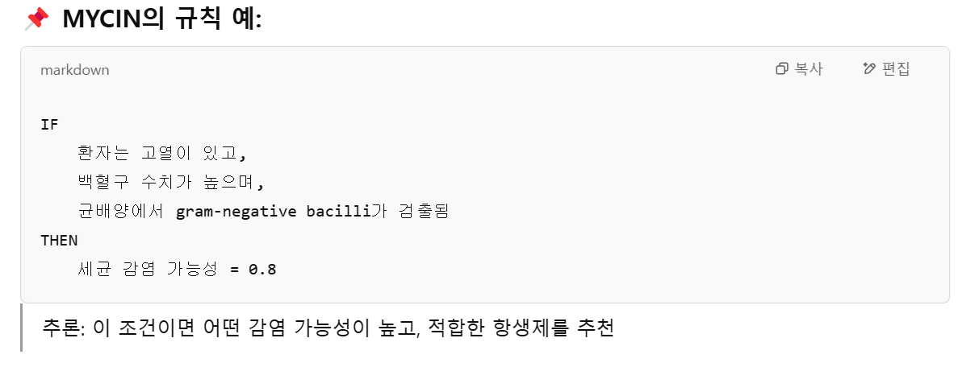
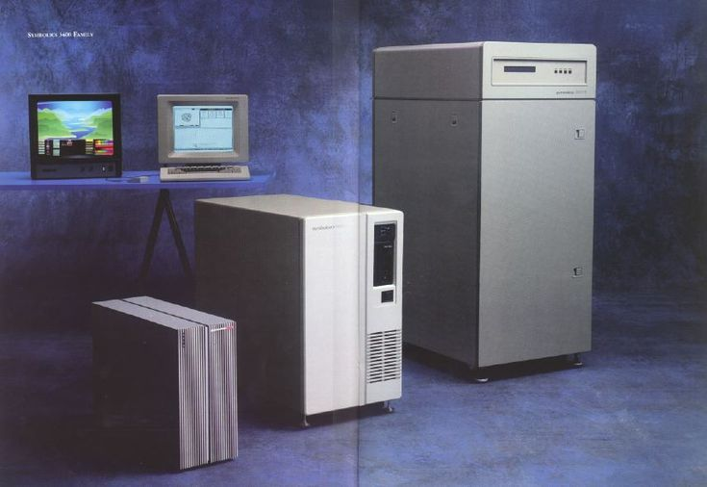
1980년대 전문가 시스템의 등장 AI에도 봄이 오는구나~
일본 정부는 논리 프로그래밍 기반 지능형 컴퓨터 개발을 선언
미국·유럽도 “AI 전쟁”처럼 과잉 대응
10년간 4억 달러 투입!

Slide 11
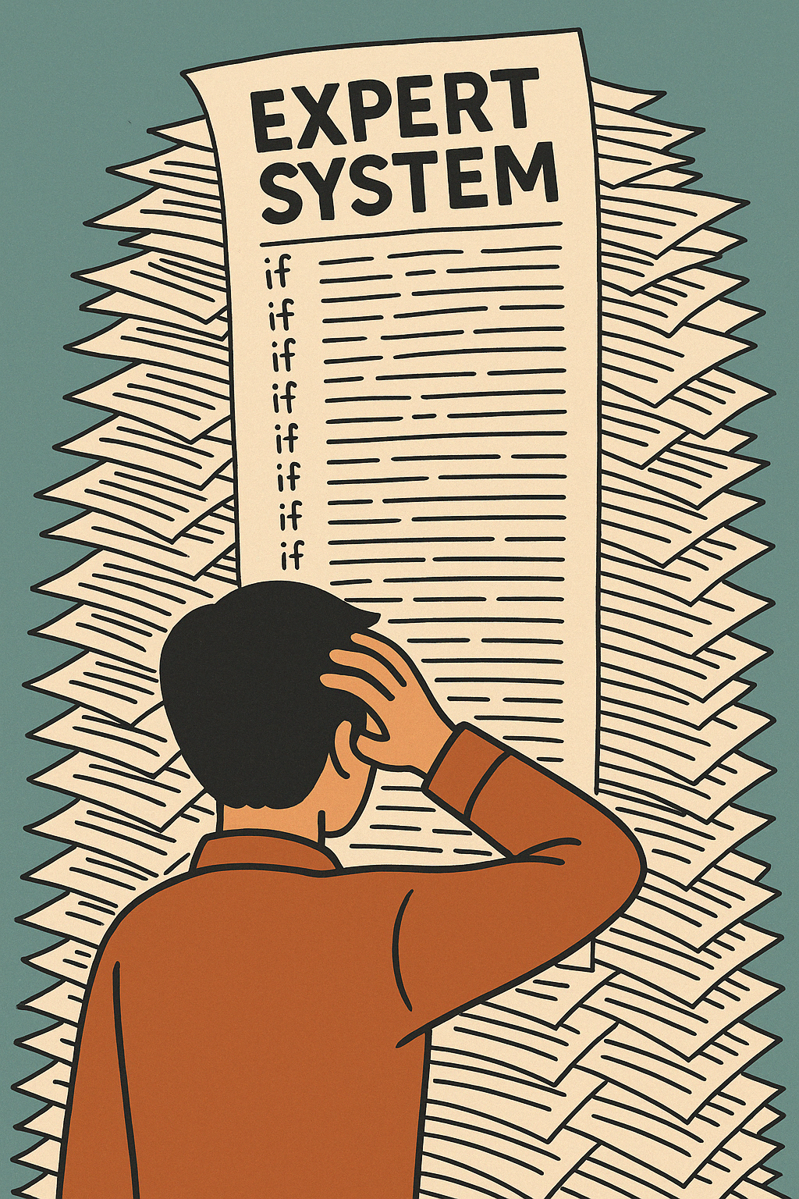
하지만!

Slide 12
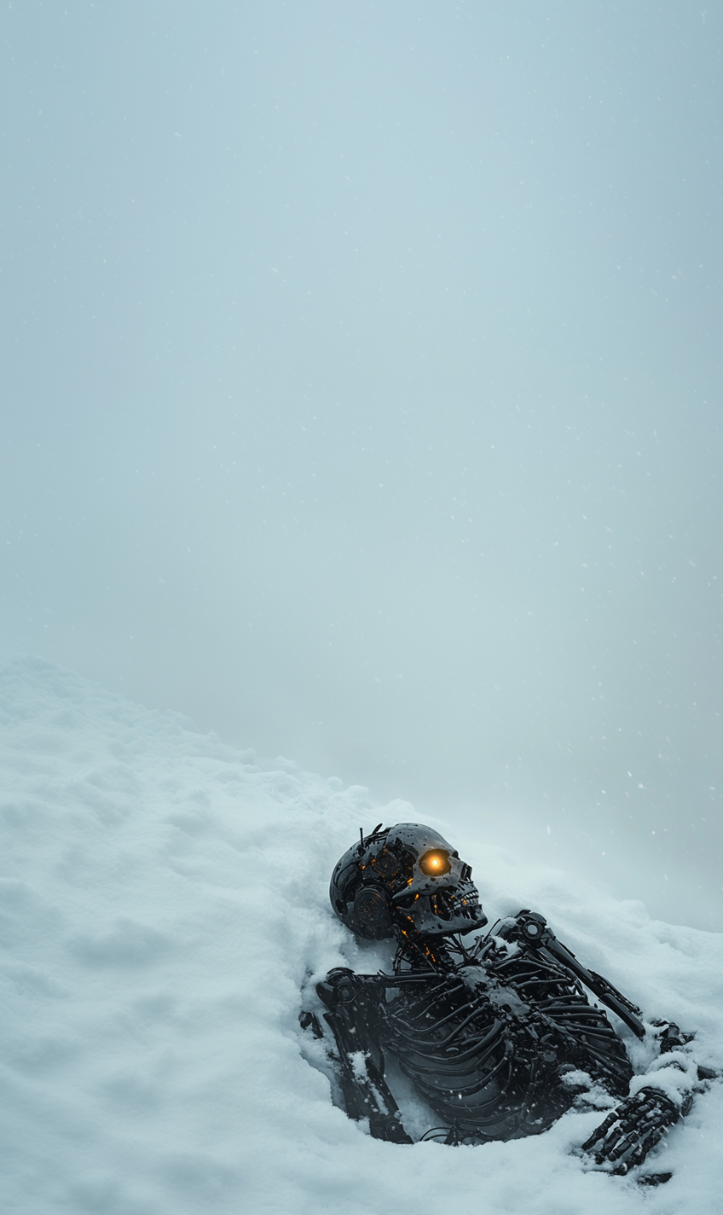
또 망했어요~ 제2의 겨울
규칙 수가 수천 개를 넘어서자 유지보수 불가
상황 변화에 적응 불가
지식 엔지니어링 비용 폭등
기대 대비 성능 미달
Lisp 머신, AI 전용 워크스테이션들이 IBM PC와 유닉스에 밀려 상업적으로 몰락
AI 하드웨어 기업들(예: Symbolics, Thinking Machines)이 연이어 도산

Slide 13
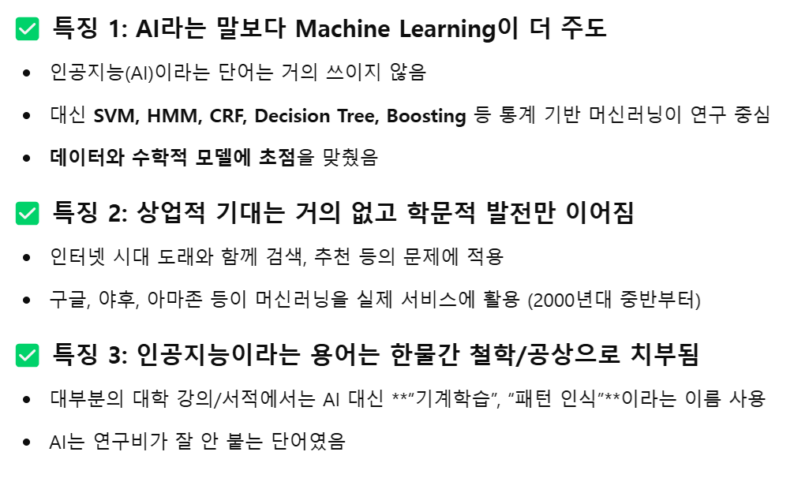
인공지능 침묵기 1990~2011

Slide 14
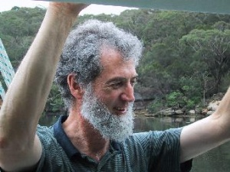
Decision Tree (의사결정 나무)
CHAID
Kass, G. V. (1980).
"An exploratory technique for investigating large quantities of categorical data". Applied Statistics. 29 (2): 119–127.
CART
Breiman, Leo; Friedman, J. H.; Olshen, R. A.; Stone, C. J. (1984).
Classification and regression trees. Monterey, CA: Wadsworth & Brooks/Cole Advanced Books & Software.
ID3
Quinlan, J. R. 1986. Induction of Decision Trees. Mach. Learn. 1, 1 (Mar. 1986), 81–106
C4.5
Quinlan, J. R. C4.5: Programs for Machine Learning. Morgan Kaufmann Publishers, 1993.
Quinlan, J. R.

Slide 15
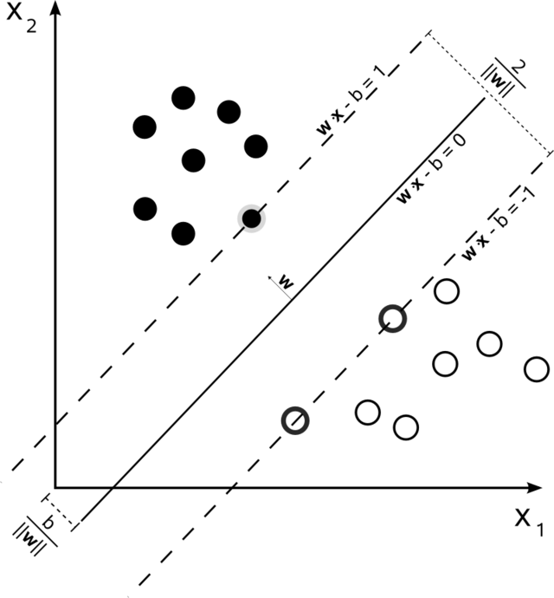
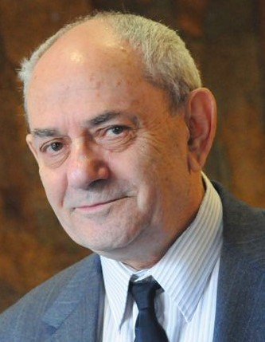
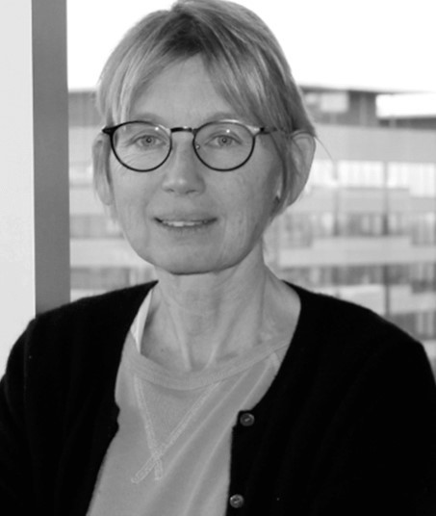
Support Vector Machine
Cortes, C. and Vapnik, V. (1995) Support-Vector Networks
Vladimir Vapnik
Corinna Cortes

Slide 16
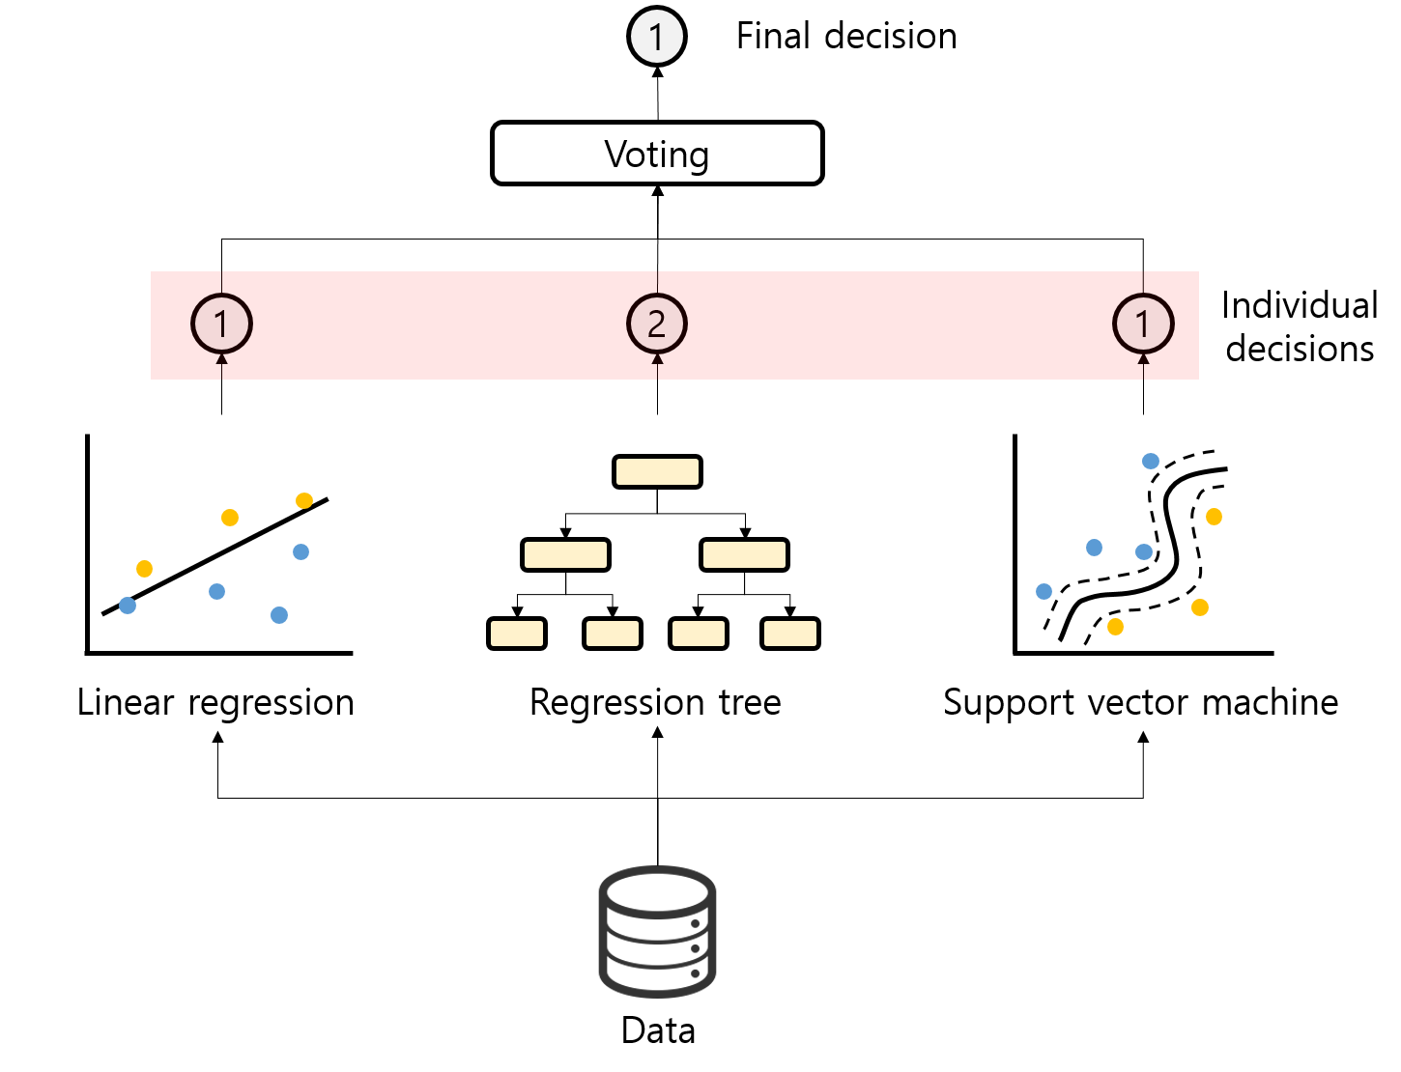
다 약하니까
그냥 모여서 같이해보자
앙상블 모델이 각광

Slide 17
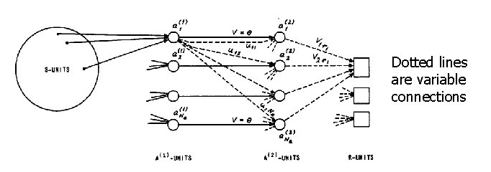
인공 신경망
프랑크 로젠블랫
Frank Rosenblatt
(1928~1971)

Slide 18
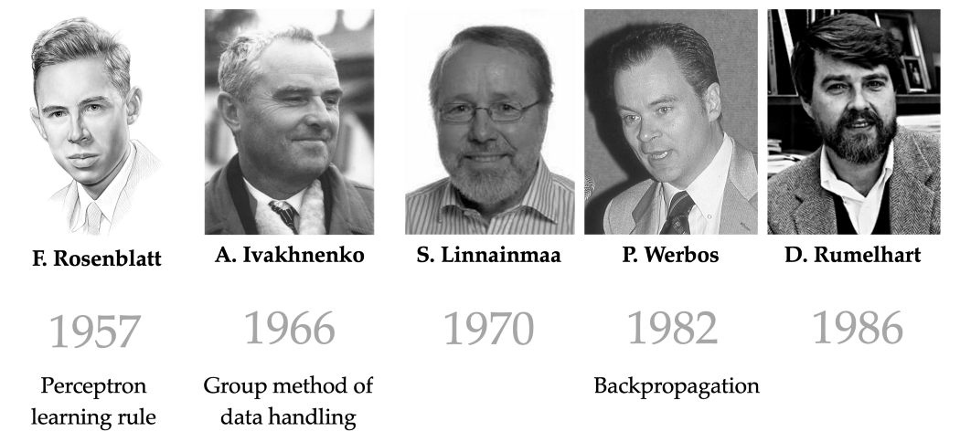
역전파 알고리즘 (back-propagation)
1986년 데이비드 러멜하트(David Rumelhart), 제프리 힌튼(Geoffrey Hinton), 로날드 윌리엄스(Ronald Williams)가 “Learning representations by back-propagating errors”라는 논문을 네이처지에 발표
https://towardsdatascience.com/towards-geometric-deep-learning-ii-the-perceptron-affair-fafa61b5c40a

Slide 19
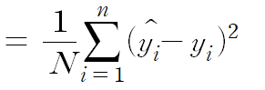
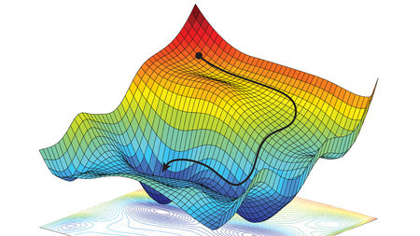
인공신경망을 이용하면 원하는 모델을 학습시킬 수 있다.
https://kloud80.github.io/bvlecture/01NN.html
모델오류
b
a

Slide 20
인공신경망은 레고 블록처럼 마음대로 조립해서 다양한 문제를 해결 가능
https://kloud80.github.io/bvlecture/NN_design.html
입력층
은닉층
출력층
Input Layer
Hidden Layer
Output Layer
B1[0,0] 0.04
X[0]
Z1
[0]
H
[0]
B2[0,0] 0.06
0 | 0 | 1 | 1
W1[0,0] 0.07
W2[0,0] 0.07
W1[0,1] 0.09
Y
[0]
Z2
[0]
Yhat
[0]
W1[1,0] 0.01
X[1]
Z1
[1]
H
[1]
0 | 1 | 0 | 1
W2[1,0] 0.05
W1[1,1] 0.02
B1[1,0] 0.09

Slide 21
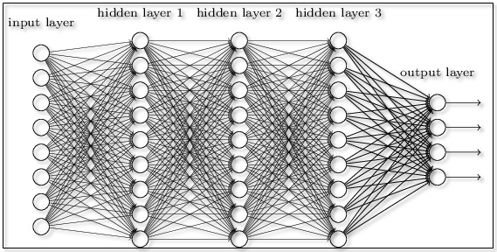
심층신경망의 한계
네트워크가 깊어짐에 따라 학습시간이 너무 느리다
Sigmoid함수가 극단치에서 변동성이 극히 작하 학습에서 Vanishing 현상 발생
초기 가중치로 인한 Local Optimal 에 빠지거나 발산하는 문제

Slide 22
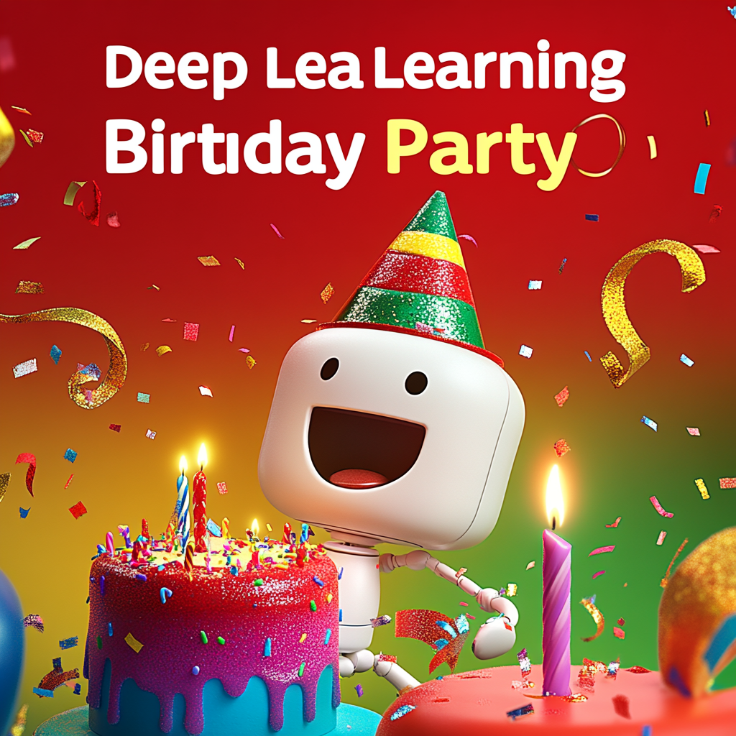
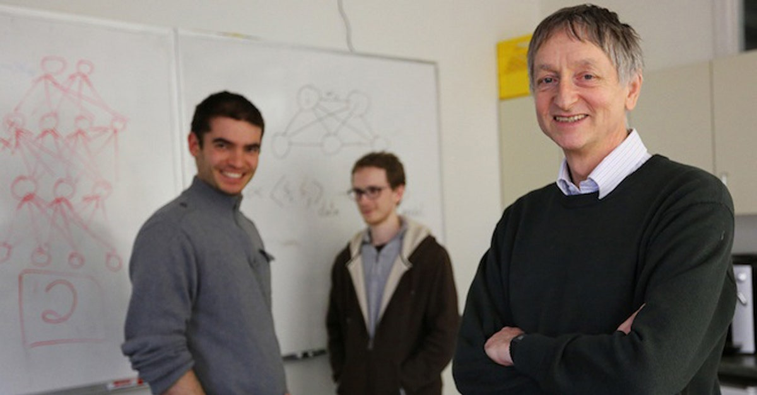
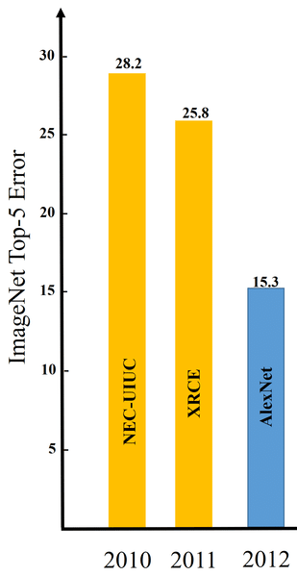
AlexNet (2012)
“ImageNet Classification with
Deep Convilutional Neural Networks”

Slide 23
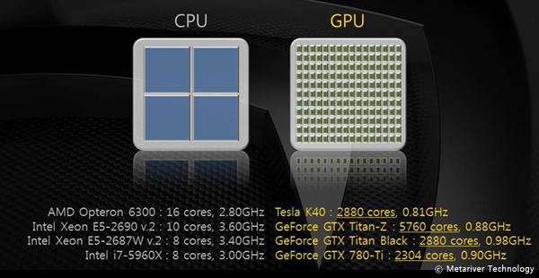
GPU > CPU 연산속도가 높은 이유 = 병렬 연산
폴리곤 단위 FLOAT 연산 > Core 개수 늘리는 방향으로 발전
3d 폴리곤 연산과 인공신경망 편미분 계산이 유사한 float 연산 과정

Slide 24
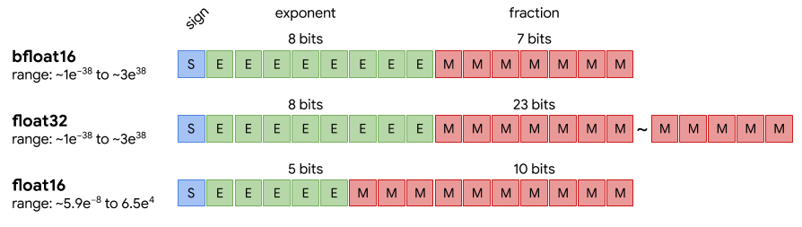
CPU(float32), GPU(float16), TPU(bfloat16)

